Slide 1
Ακριτικά Τραγούδια
Ορφέας Βάκχος Ιστορία
Ε΄1
Αυτή η φωτογραφία από Άγνωστος συντάκτης με άδεια χρήσης CC BY-SA

Slide 2
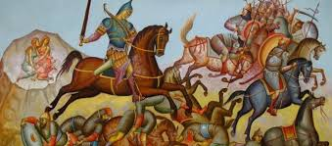
ΑΚΡΙΤΕΣ
ΑΚΡΙΤΙΚΑ ΤΡΑΓΟΥΔΙΑ
Τα ακριτικά τραγούδια ονομάζονται αυτά που αναφέρονται στα κατορθώματα των ακριτών. Θεωρούνται τα παλαιότερα δημοτικά τραγούδια που σώζονται και συγγενεύουν με το έμμετρο αφήγημα του 12ου αι., το γνωστό ως «Έπος του Διγενή Ακρίτα».
Γύρω από τα κατορθώματά τους, άρχισαν να διαμορφώνονται διάφοροι θρύλοι και να σχηματίζεται κύκλος από δημοτικά τραγούδια με επική μορφή. Ο επικός αυτός κύκλος σώθηκε σε πολλές περιοχές όπως του Πόντου, της Καππαδοκίας, της Κρήτης και της Κύπρου. Το παλαιότερο σωζόμενο ακριτικό τραγούδι είναι το «Άσμα του Αρμούρη» που παραδίδεται σε χειρόγραφο του 15ου αι.
Οι Ακρίτες ήταν μισθοφόροι, φρουροί των ανατολικών συνόρων της βυζαντινής αυτοκρατορίας και στα τραγούδια τους παρουσιάζονται ως ήρωες και πολεμιστές με ικανότητες, οι οποίοι πολεμούσαν με τους Άραβες.

Slide 3
ΔΗΜΟΤΙΚΑ ΤΡΑΓΟΥΔΙΑ
Ο Διγενής κι ο Χάρος
Ο Διγενής ψυχομαχεί κι η γη τονε τρομάσσει.
Βροντά κι αστράφτει ο ουρανός και σειέτ’ ο απάνω κόσμος
κι ο κάτω κόσμος άνοιξε και τρίζουν τα θεμέλια,
κι η πλάκα τον ανατριχιά πως θα τονε σκεπάσει,
πως θα σκεπάσει τον αητό τση γης τον αντρειωμένο.
Σπίτι δεν τονε σκέπαζε, σπήλιο δεν τονε εχώρει,
Τα όρη εδιασκέλιζε, κορφές βουνού επήδα,
Χαράκι αμαδολόγαγε και ριζιμιά ξεκύνειε.
Στο βίτσιμα πιανε πουλιά, στο πέταμα γεράκια,
Στο γλάκιο και στο πήδημα τα λάφια και τ αγρίμια.
Ζηλεύει ο χάρος με χωσιά, μακρά τονε βιγλίζει,
Κι ελάβωσε του την καρδιά και την ψυχή του πήρε.

Slide 4
Κυπριακά Ακριτικά Τραγούδια
Το "Τραούιν του Διγενή"
Ο Χάρος μαύρα ‘φόρησεν, μαύρον καβαλλιτζεύκει,
χρυσόν σπαθίν εζώστηκεν τζαι πά’ στο παναΰριν.
Δικλά πό ‘τζει, δικλά ‘πό δα, θωρείέναν περβόλιν,
τζαι ήσαν άρκοντες πολλοί τραπεζοκαθισμένοι.
Σαν είδασιν τον Χάρονταν, στέκουνται τζαι λαλούν του:
- «Καλώς ήρτεν ο Χάροντας να φά’, να πκιεί μιτά μας,
να φάει άγριν του λαού, να φά’ οφτόν περτίτζιν,
να φά’ αρκοτζεράμιον, που τρων αντρειωμένοι,
να πκιει γλυκόποτον κρασίν, που πίννουν φημισμένοι,
τζαι που το πίννουν άρρωστοι τζαι βρέθουνται γιαμμένοι».
Τζαι πολοάται ο Χάροντας τζαι λέει τζαι λαλεί τους:
- «Εν ήρτα ‘γιω ο Χάροντας να φά’ , να πκιω μιτά σας,
παρά ‘ρτα ́γιω ο Χάροντας να πάρω τον καλόν σας».
- «Παρακαλούμεν, Χάροντα, ποιος είναι ο καλός μας;»
- «Έναν κοντόν κοντούτσικον τζαι χαμηλοβρακάτον,
ένι τζαι αναρκοδόντικον τζαι λλίον μουστακάτον».
Τζει που τ’ ακούει ο Διγενής, αρκώθην τζι’ εθυμώθην,
τζι’ επολοήθην Διγενής του Χάροντα τζαι λέει:
- «Αν με νιτζήσεις, Χάροντα, έπαρε την ψυχήν μου,
αν σε νιτζήσω, Χάροντα, χάρισ’ μου την ζωήν μου».
Σερκές σερκές επκιάστηκαν τζι επήαν στην παλιώστραν
τζαι τζει χαμαί παλιώννασιν τρία ημερονύχτια[…]

Slide 5
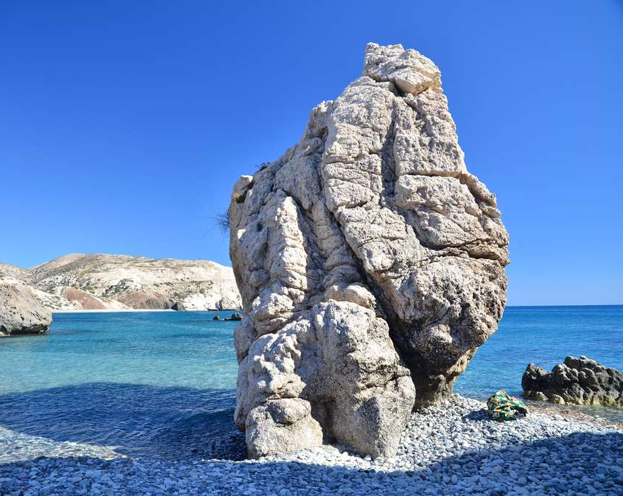
Η Κυπριακή Παράδοση
Στην Κύπρο υπάρχουν πολλές παραδόσεις γύρω από τους Ακρίτες και κυρίως για τον Διγενή Ακρίτα.
Ο Διγενής παίρνει επικές διαστάσεις, αφού ο μύθος τον θέλει σε μια περίπτωση να βάζει την παλάμη του σε βουνό και να δημιουργεί τον Πενταδάχτυλο.
Σε άλλη περίπτωση, ο Διγενής θέλοντας να απωθήσει εχθρούς στα παράλια της Πάφου, σηκώνει ένα τεράστιο βράχο και τον ρίχνει στη θάλασσα. Ο βράχος μέχρι σήμερα βρίσκεται εκεί και ονομάζεται «Πέτρα του Ρωμιού».

